Slide 1
租车管理系统
2018年11月19日
JAVA TC35 李文娟

Slide 2
难点
进度
Socket
多表联查语句
周一：包建立、需求和功能开发思考、尝试socket互传
周二：单用户Login和Register功能
周三：

Slide 3
发送请求
客户端（线程池里的线程）
服务器（读取和输出流）
返回请求结果
思路
发送请求
View
线程里面先调用welcome view吗？怎么完成发送一个请求到服务器？
Domain
处理请求
Service
请求1
请求2
...
Dao
请求1
请求2
...
返回请求结果
Database
请求1
请求2
...

Slide 4
UserService
Login
Register
CarServcie
ListCar，主界面，5
getCarPrice, 2+1,2+2
getCarCategory，3+类型编号
getCarBrand，4+品牌编号
rentCar，1+汽车编号
returnCar，7+汽车编号+还车
adminListCar，管理员
addCar
updateCar
updateCarUsable
RecordService
listRecord，6 查看租车记录
rentCar
returnCar
功能菜单
输入0退出
输入1+汽车编号 进入租车订单 如1+2
输入2+1 按价格降序排序 2+2 按价格升序排序
输入3+类型编号 按类型搜索
输入4+品牌编号 按品牌搜素
输入5 产看全部汽车
输入6 查看我的租车记录
输入7+汽车编号+换车
 |  | server | Client(socket)
UserService | Login | 可判断是否存在用户
 | Register | 可添加用户并返回布尔值
CarServcie | ListCar，主界面，5
 | getCarPrice, 2+1,2+2
 | getCarCategory，3+类型编号
 | getCarBrand，4+品牌编号
 | rentCar，1+汽车编号
 | returnCar，7+汽车编号+还车
 | adminListCar，管理员
 | addCar
 | updateCar
 | updateCarUsable
RecordService | listRecord，6 查看租车记录
 | rentCar
 | returnCar
功能编号 | 功能名称 | 备注
01 | 用户登录 | 输入用户名、密码登录
02 | 用户注册 | 用户可注册，管理员不可注册
03 | 用户查看上架汽车信息 | 全部上架及根据价格、车型、品牌
04 | 用户租车 | 租赁汽车，其他人不可租
05 | 用户还车 | 归还汽车，其他人可租
06 | 用户查看租车记录 | 查看当前用户的全部租车记录
07 | 管理员登录 | 输入用户名、密码登录
08 | 管理员查看汽车信息 | 全部汽车或指定汽车
09 | 管理员添加汽车 | 根据提示添加一辆汽车
10 | 管理员修改汽车信息 | 修改租赁价格、是否上架
11 | 管理员查看租赁记录信息 | 根据用户id或汽车id

Slide 5
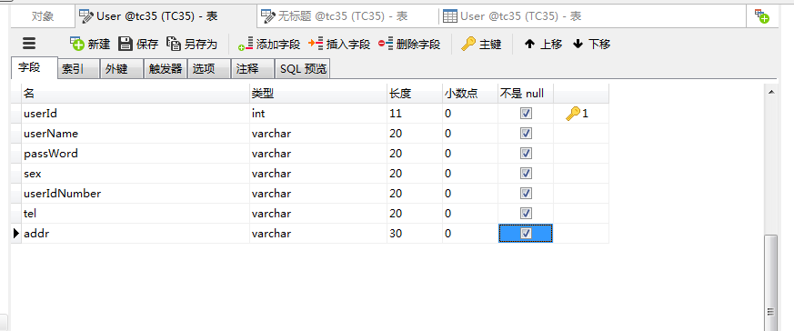
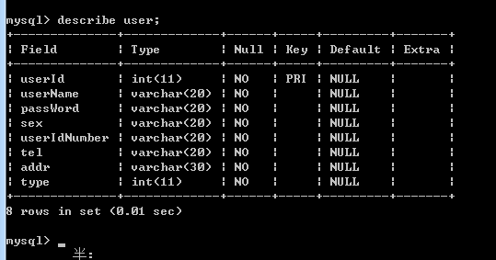
创建数据库
User
1
userId,int
userName
passWord
sex
userIdNumber
tel
addr
type,int

Slide 6
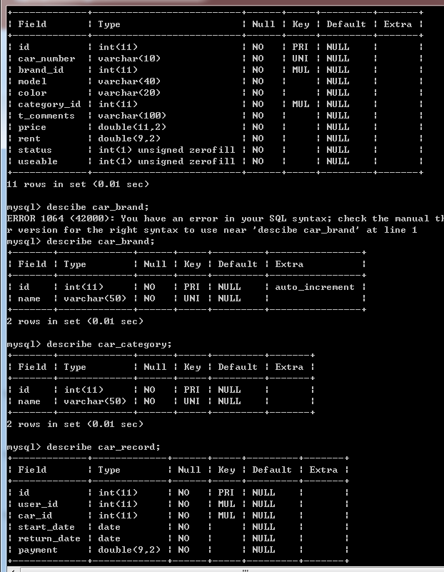
5 >> 查看全部汽车（主界面）
//汽车编号，唯一，自增
private Integer id;
//汽车名称
private String name;
//汽车备注
private String detail;
//汽车品牌
private String brand;
//汽车类型
private String type;
//汽车一天租赁价格
private double price;
//汽车总价格
private double totalprice;
//汽车状态，0表示未租出去，1表示已租出去
private int state;
//是否上架,0表示下架(默认),1表示上架
private int shelf;
创建表
汽车品牌表
汽车类别表
汽车信息表
汽车租赁记录表
多表查询语句
三表查询：车、品牌、类型：select a.id,a.model,a.t_comments,b.brand_name,c.category_name,a.rent,a.useable from car a join car_brand b on a.brand_id=b.id join car_category c on a.category_id = c.id order by a.id;
按照车辆租赁价格排序： select a.id,a.model,a.t_comments,b.brand_name,c.category_name,a.rent,a.useable from car a join car_brand b on a.brand_id=b.id join car_category c on a.category_id = c.id order by a.rent;
服务器端业务流跑起来
加前端和socket

